Slide 1
Panique au village

Slide 2
Le film
Internationally co-produced. Production of France, Belgium, and Luxembourg
Release date: 2009
The film is an adaptation of a TV show of the same name
Film directors: Stéphane Aubier and Vincent Patar

Slide 3
La Belgique (Belgium)
Official languages: Dutch, French, German

Slide 4
Le Luxembourg (Luxembourg)
Official languages:
German, French, Luxembourgish

Slide 5
Comment s’appellent-ils?

Slide 6
Il s’appelle comment?
Notes:
Steven

Slide 7
Elle s’appelle comment?
Notes:
Janine

Slide 8
Il s’appelle comment?

Slide 9
Il s’appelle comment?
Notes:
facteur

Slide 10
Qui est-ce?
Comment s’appelle-t-il?
C’est quel animal?

Slide 11
Qui est-ce?
Comment s’appelle-t-elle?
C’est quel animal?
Notes:
Mme Longray

Slide 12
Est-ce que Cheval aime madame Longray?

Slide 13
Qu’est-ce que madame Longray aime?

Slide 14
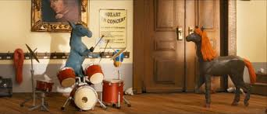
Qu’est-ce que madame Longray et cheval aiment faire?
Ils aiment _________de la musique

